Slide 1

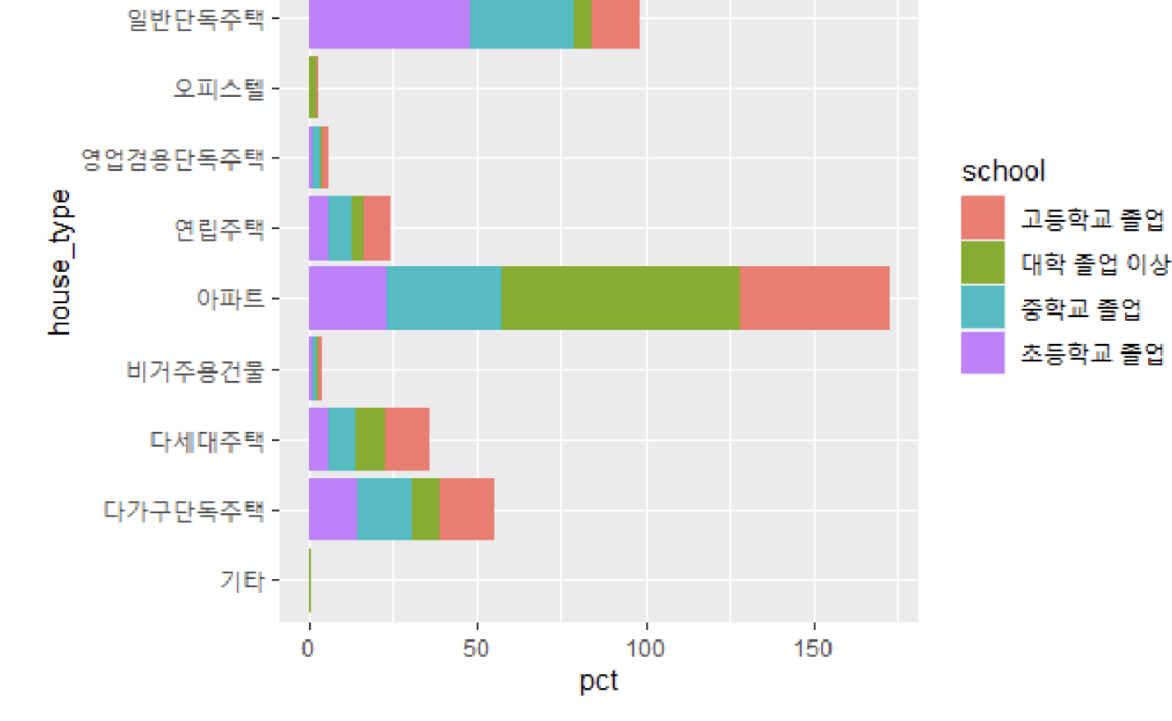
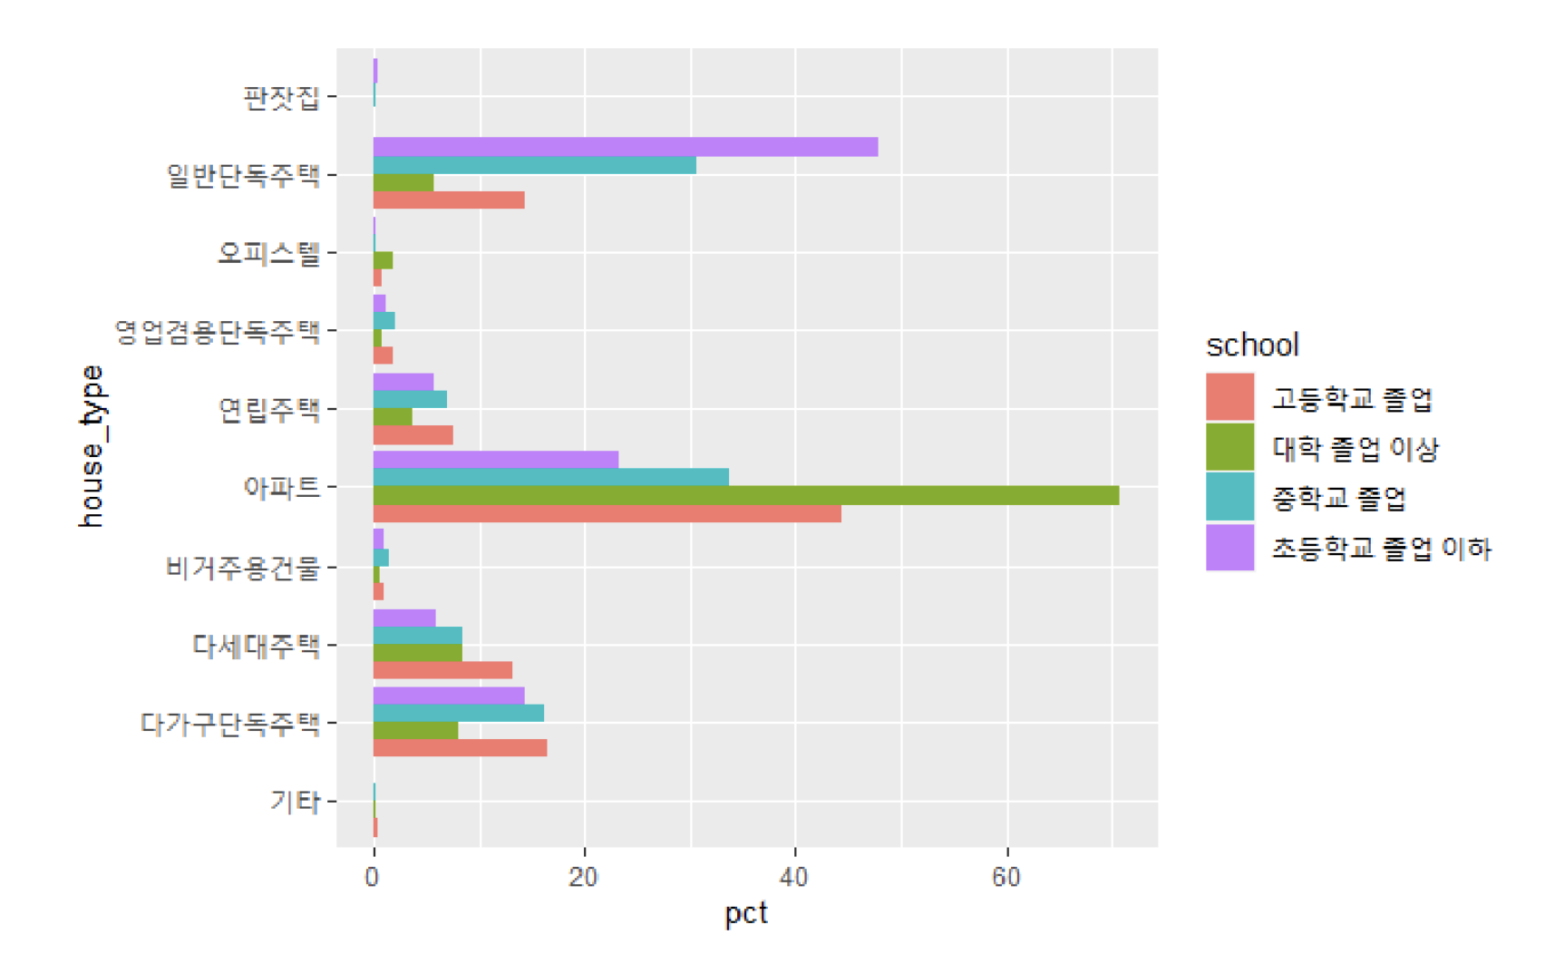

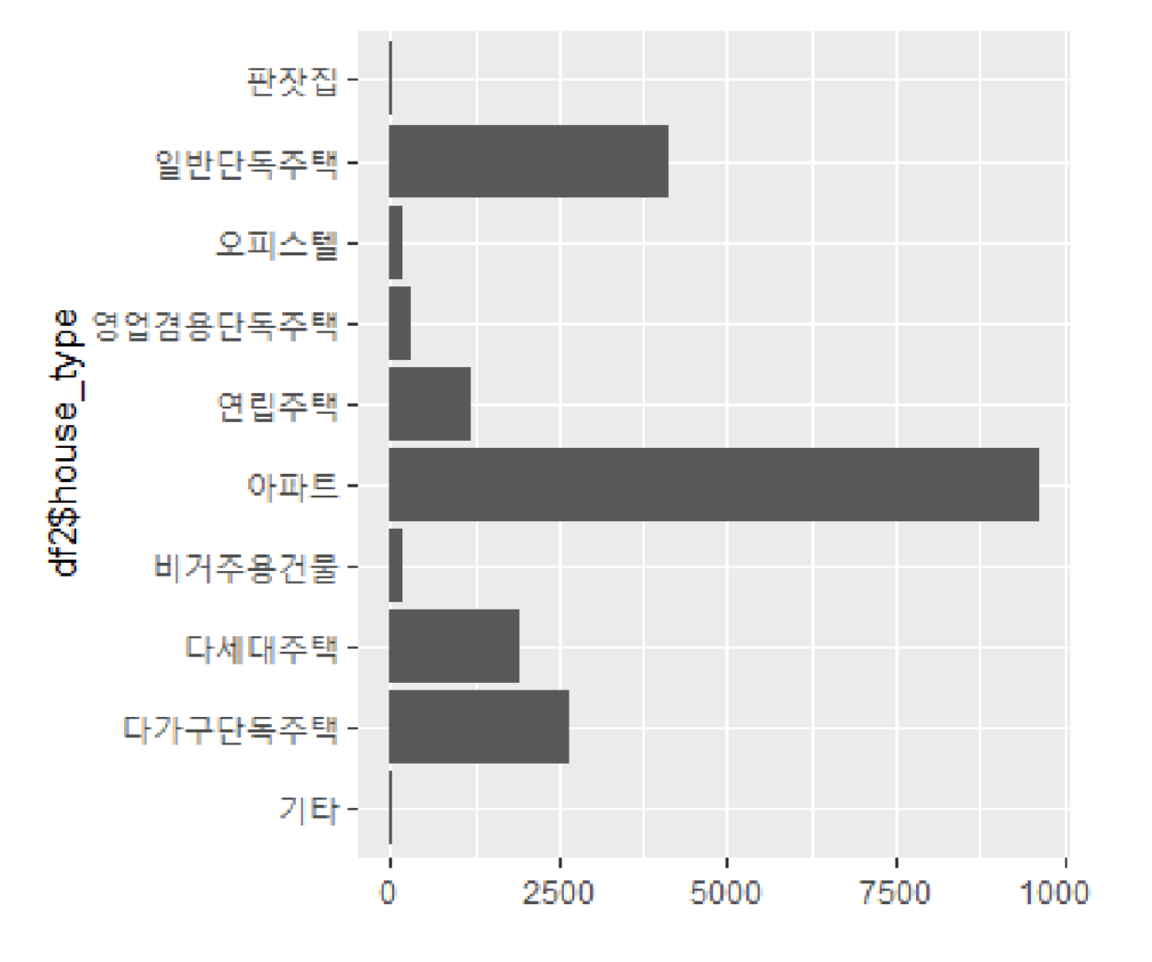

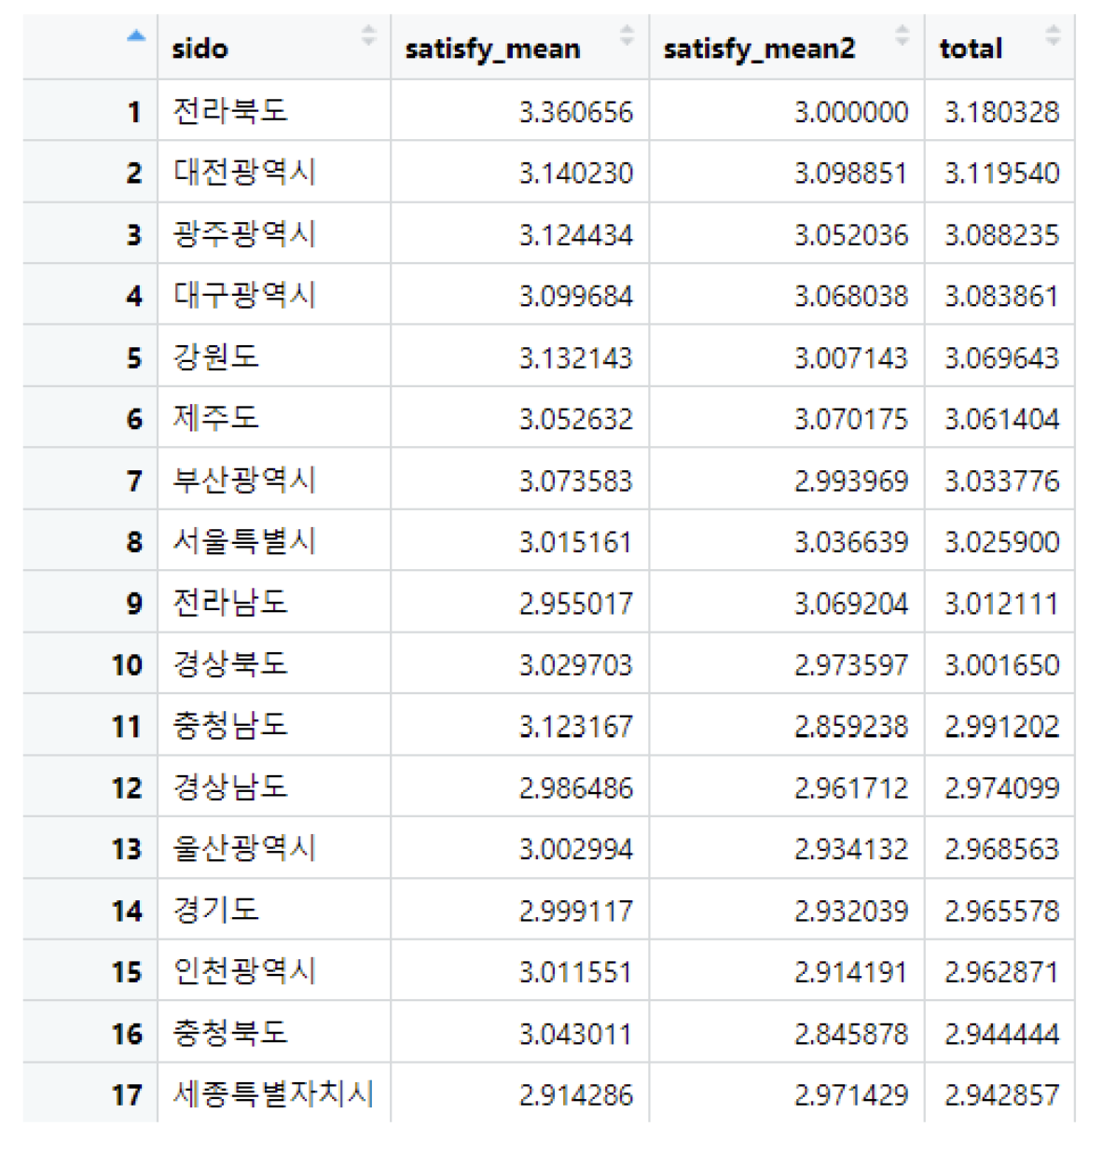
주거지의 형태에 따른 분포 및 만족도와
학력과 주거지의 상관 관계
과 목 명
과목명 입력
학 과
학과 입력
지도교수
교수명 입력
이 름
이름 입력
연구배경 및 필요성
사람이 살아가면서 꼭 필요한 3가지 요소는 바로 의.식.주이다. 행복을 느끼기에 가장 기초가 되는 3가지 요소라고 보아도 무방할 정도로 살아감에 있어서 정말로 중요한 요소들이다.
필자는 이 중에서 주거지야말로 개인의 행복도에 있어서 가장 큰 영향을 느낀다고 생각하며, 이에 대해 과연 좋은 주거지에서 지낼수록 높은 만족도를 가지는지에 대한 의구심이 들어 해당 주제에 대해 분석해보고자 한다.
주거실태조사 자료를 기반으로, 어떤 유형의 주거지가 가장 많고, 그에 대한 만족도는 어느 정도인지 알아보기 위해서 데이터 분석을 실시하였다. 또한 지역별 만족도를 분석해보고, 최종 학력이 주거 형태에 영향을 미치는지에 대하여 조사해보고자 한다.
프로젝트 진행과정
다음으로 학력이 주거지에 미치는 영향을 알아본 분석 그래프는 위와 같다. 학력이 대졸 이상, 고졸 이상인 사람들은 아파트에 가장 많이 살고 있고, 초졸 이하인 학력을 가진 사람들은 일반 단독 주택에 많이 사는것을 확인할 수 있다.
프로젝트 성과 및 기대효과
거주 유형 빈도 분석을 한 그래프를 보면, 아파트가 가장 많은 것을 볼 수 있다. 이에 따라 ‘매우 불만족’, ‘약간 불만족’, ‘대체로 만족’, ‘매우 만족’으로 지역별 아파트의 주거환경 만족도와 전반적인 만족도 조사 결과의 평균을 낸 것을 살펴보면 다음과 같다.
지역별 만족도와 학력이 주거지에 미치는 영향에 대해 간단하게 분석해보았는데,
압도적인 비율로 아파트가 많음을 알 수 있는데, 그만큼 우리나라가 발전하여 아파트가 많아지고, 이외의 형태의 주거지가 사라지고 있음을 뜻하기도 한다고 생각한다. 또한 지역별 만족도에서 상위 5개와 하위 5개를 비교해보았을 때, 인구 밀집도와 만족도가 반비례한다고 생각할수도 있을 것 같다. 요즈음 젊은 세대의 인구들이 복잡하고 바쁜 현대사회보다 ‘힐링’이라는 키워드의 낭낭함을 느끼고자 인적이 없고, 나만 알고싶은 장소가 있듯이 말이다.
최종 학력은 개인의 소득과 직결되는 큰 부분 중 하나라고 생각한다. 그에 비례하여, 최종 학력이 높을수록, 상대적으로 가격이 높은 형태의 주거지인 아파트와 단독주택으로 강하게 치우친 모습이 보여진다.
본인은 개인적으로 아파트보다는 연립 주택을 선호하는 편이다. 일반화의 오류가 항상 존재하듯, 모든 상황이 통계치대로 흘러가지는 않지만, 현재 아파트에 거주하고 있음을 생각하면 통계치대로 흘러가고 있음을 보여주기도 한다.
전라북도가 주거환경 만족도와 주택의 전반적인 만족도의 평균이 3.18점대로 가장 높고, 다음으로 대전광역시와 광주광역시가 각각 3.12, 3.08점으로 상위권을 차지하는것을 확인할 수 있으며, 인천, 충청북도, 세종특별자치시가 가장 낮은 만족도를 보여주고 있다.

